Slide 1
Análisis Calidad del Agua Subterránea México
Nathalia Prada
Christian Suárez

Slide 2
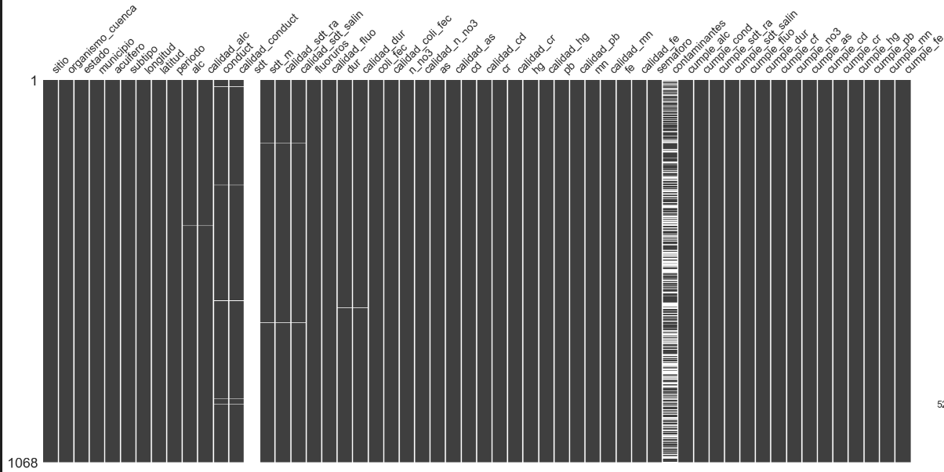
Análisis de datos faltantes
Variables numéricas - Imputación con el promedio
Contaminantes - “Sin contaminantes”
SDT - Eliminación

Slide 3
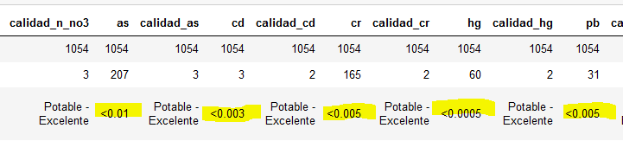
Ajuste de datos numéricos
Para los valores que cumplían la expresión regular '^\<' se realizó un reemplazo por 0, para poder tratar la variable como numérica.

Slide 4
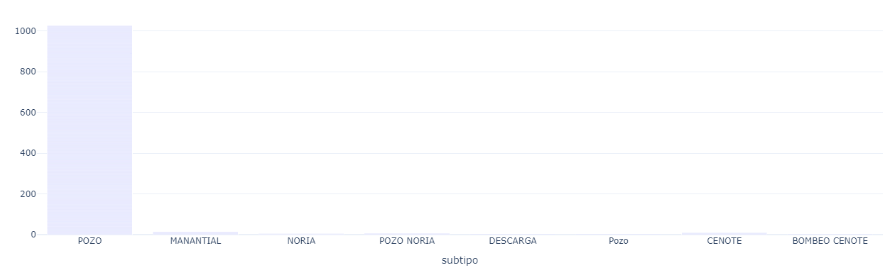
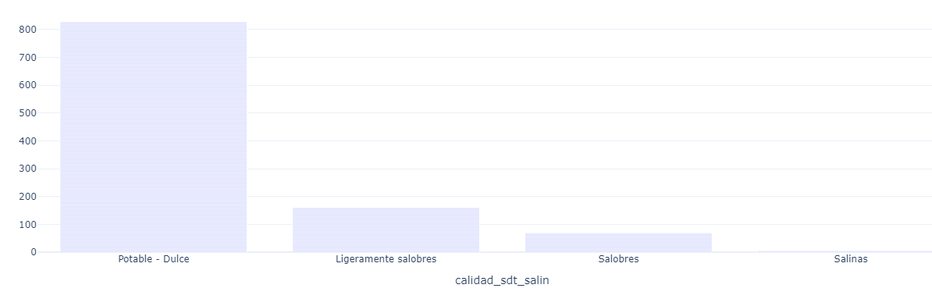
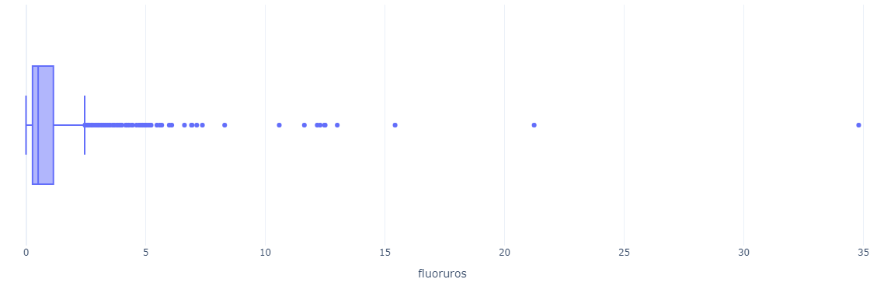
Análisis Descriptivo

Slide 5
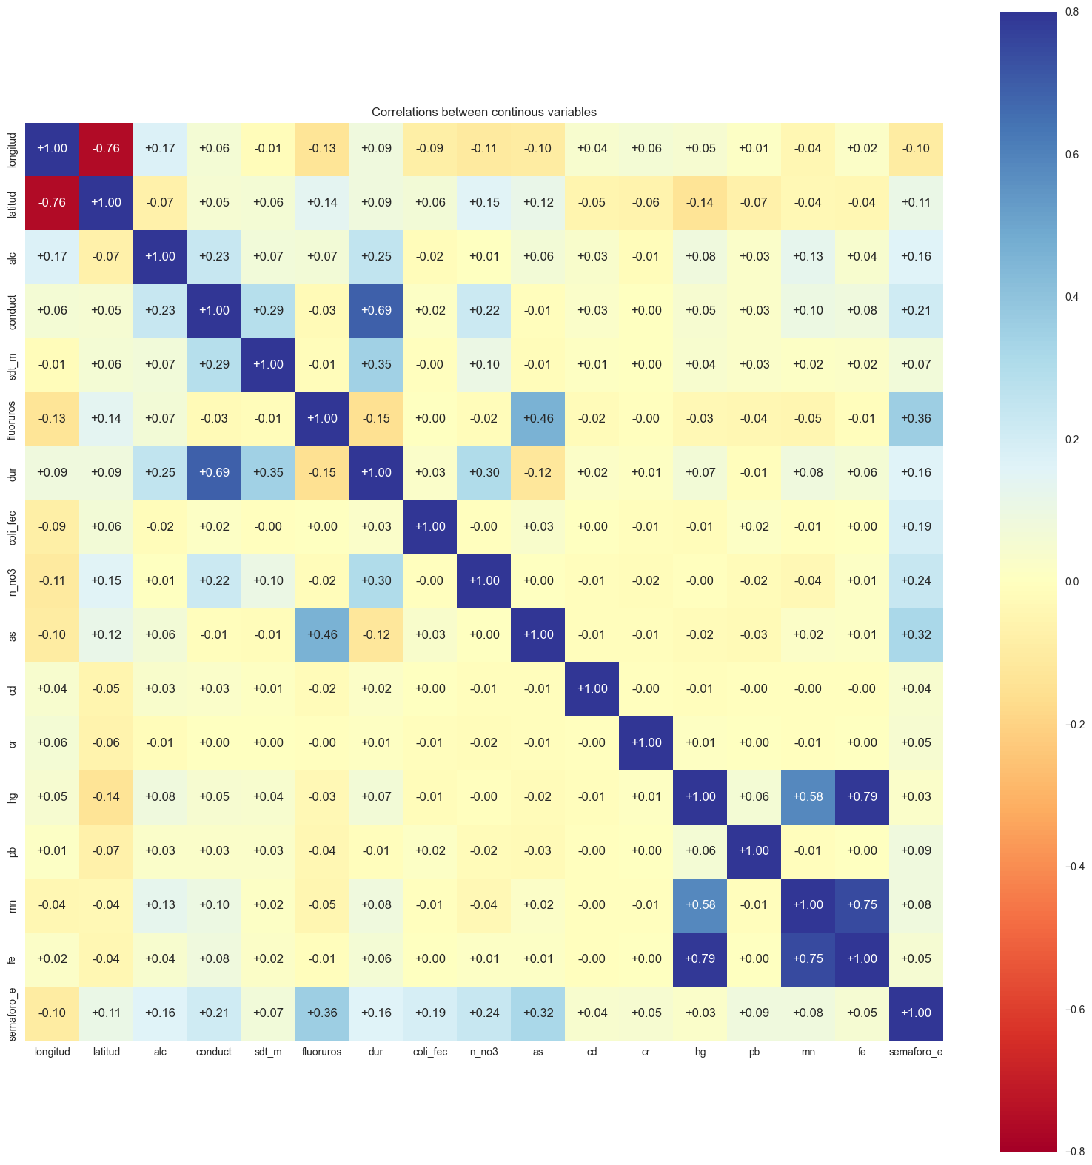
Correlaciones
En general la correlación lineal de Pearson para las diferentes variables numéricas es baja.
No se considera imprescindible para modelar este problema aplicar PCA.

Slide 6
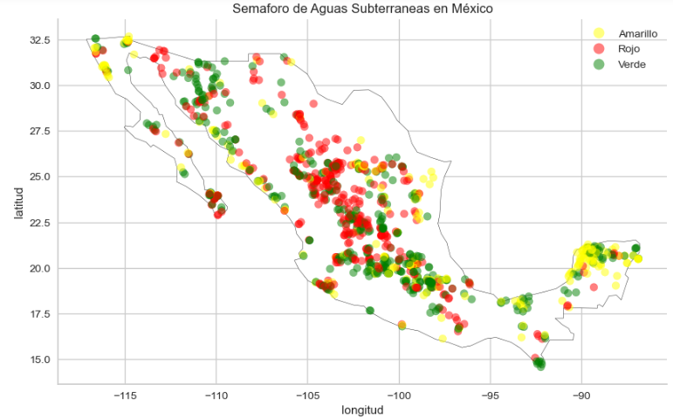
Semáforo de Aguas Subterráneas

Slide 7
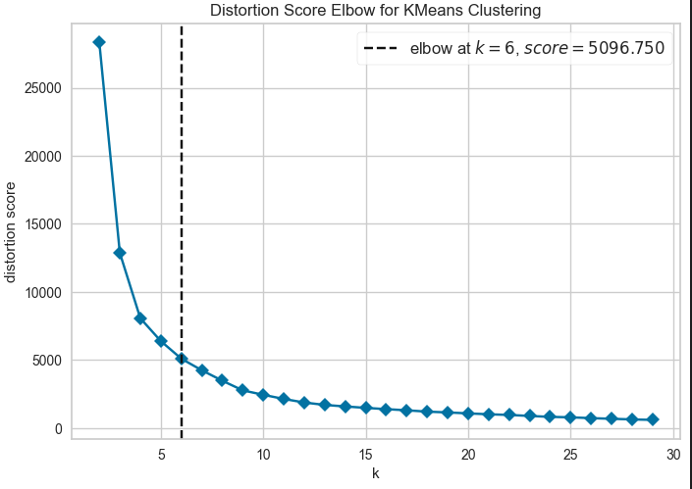
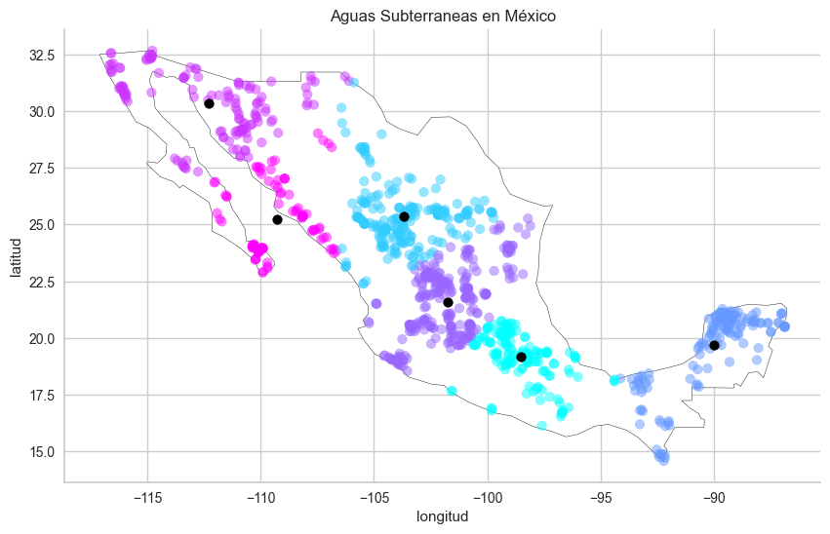
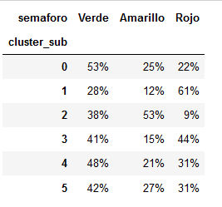
Análisis geográfico K-means
La ubicación geográfica si tiene una relación directa con la calidad del agua subterránea.

Slide 8
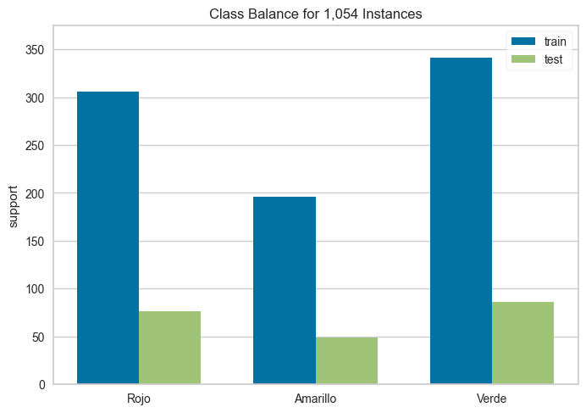
Selección de variables
Balance de clases
Eliminación de la variable “Sitio” debido a su alta dimensionalidad (1067)
Eliminación de variables categóricas generadas a partir de puntos de corte sobre las numéricas. (Ejemplo: fluoruros y calidad fluoruros). Se dejan las numéricas porque el modelo podría encontrar puntos de corte más óptimos que los que ya se tienen y se evita mayor dimensionalidad.
No es necesario aplicar técnicas de balanceo de clases, dado que el desbalance no es muy fuerte.

Slide 9
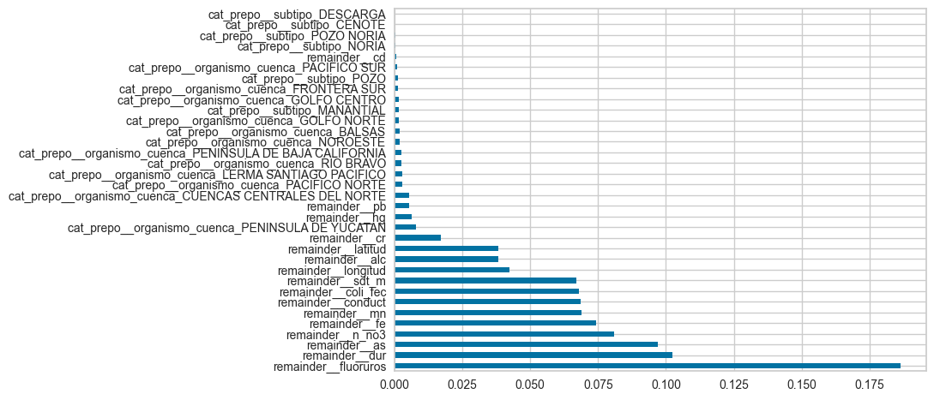

Importancia de variables
Recursive Feature Elimination:

Slide 10
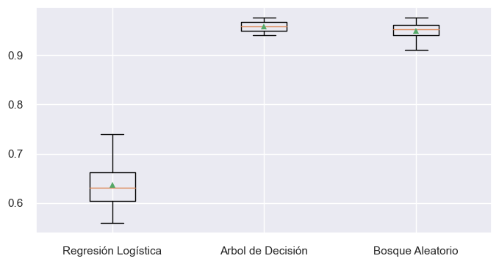
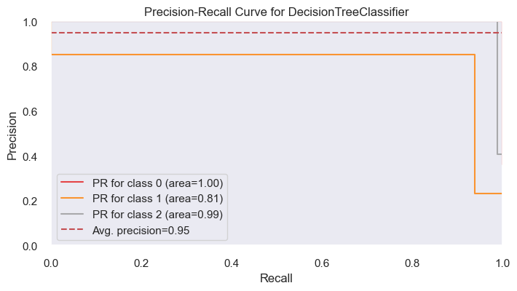
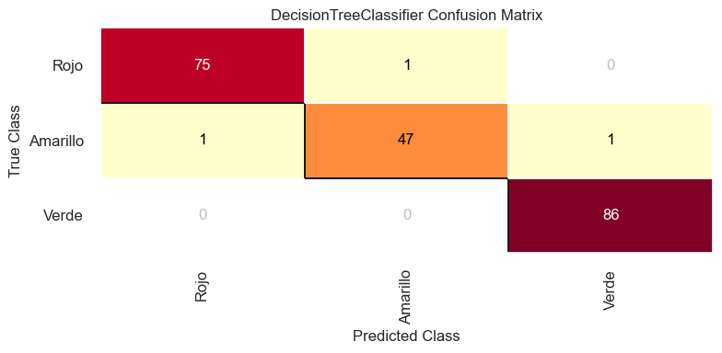
Resultados Modelo

